Slide 1
МАОУ «СОШ №3»г.Пермь
Развитие коммуникативных универсальных учебных действий на уроках физики.
Лукиных Г.И

Slide 2
Название проекта
Электроскоп
Предмет, класс
8 класс, физика
Краткая аннотация проекта
Дети на протяжении всего проекта попробуют ответить на один вопрос: почему бумажные лепестки отклоняются . В начале проекта учащиеся должны выдвинуть несколько гипотез, опираясь на уже приобретенные знания, и после своих исследований ответить, какая из них верная. Данный проект прежде всего нацелен на приобретение экспериментальных навыков, что поможет разнообразить процесс обучения.
Изготовление самодельного электроскопа
Цель: из подручных средств изготовить электроскоп – прибор для обнаружения заряда у тел и проверить его работу.

Slide 3
Игры-тренинги способствуют развитию личностных качеств подростков. Они получают навыки групповой работы, где так важна способность услышать другого, понять его замысел, то есть происходит развитие коммуникативных и познавательных способностей, что позволит более успешно осваивать материал программы средней школы. Данный подход предполагает, что ученик не только овладевает системой знаний, но и осваивает универсальные (надпредметные) способы действий, и уже с их помощью сможет самостоятельно получать информацию об окружающем мире.

Slide 4
«Построение сообщения по алгоритму». Учащимся предлагается построить сообщение по алгоритму:
Факт (что произошло?)
Причины
Повод
Сопутствующее событие
Аналоги и сравнения
Последствия

Slide 5
План рассказа об устройствах, механизмах, машинах
1. Назначение устройства.
2. Схема устройства.
3. Принцип действия устройства.
4. Правила пользования и применения устройства, механизма, машины.
План рассказа об устройствах, механизмах, машинах
1. Назначение устройства.
2. Схема устройства.
3. Принцип действия устройства.
4. Правила пользования и применения устройства, механизма, машины.

Slide 6
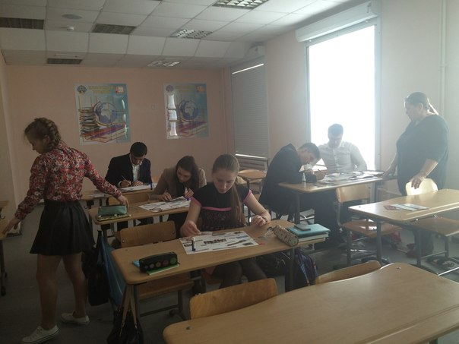

Slide 7
Ведущие педагоги и психологи выделяют несколько ключевых умений, но наиболее значимыми являются 2 аспекта:
Общение и взаимодействие,
т.е. умение предъявлять в устной или письменной форме, использовать речевые средства для дискуссии

Slide 8
Необходимые умения, которые нужно сформировать:
1.Коммуникация как взаимодействие
2.Коммуникация как кооперация.
3.Коммуникация как условие интериоризации.
4.Работа в группе.

Slide 9
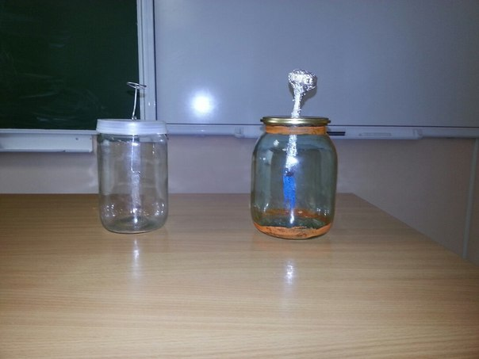

Slide 10
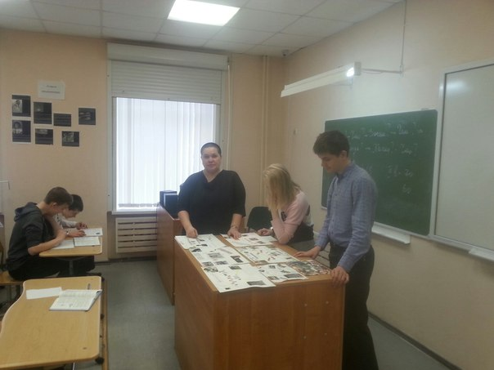

Slide 11
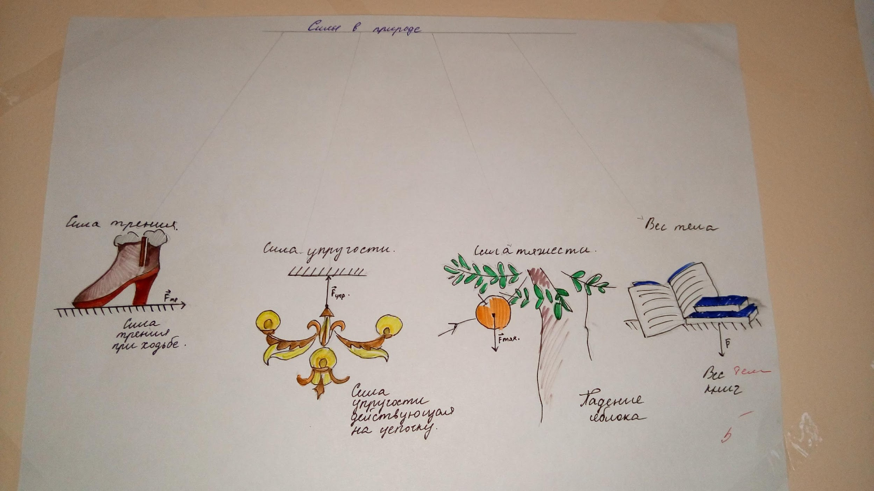

Slide 12
Ведущие педагоги и психологи выделяют несколько ключевых умений, но наиболее значимыми являются 2 аспекта: Общение и взаимодействие, т.е. умение предъявлять в устной или письменной форме, использовать речевые средства для дискуссии и Виды коммуникативных универсальных учебных действий

Slide 13
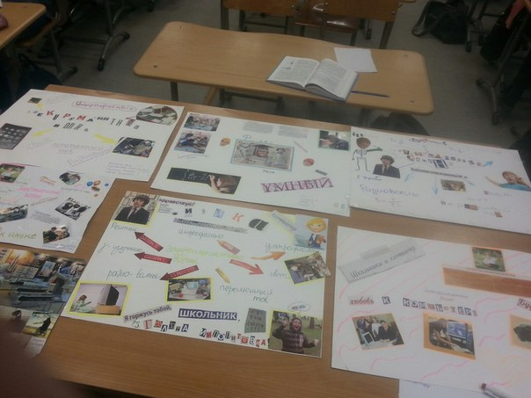

Slide 14
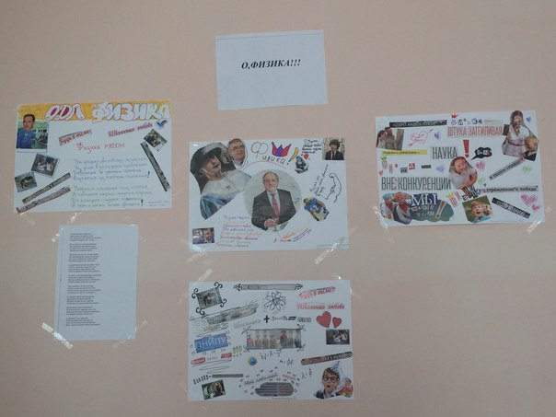

Slide 17
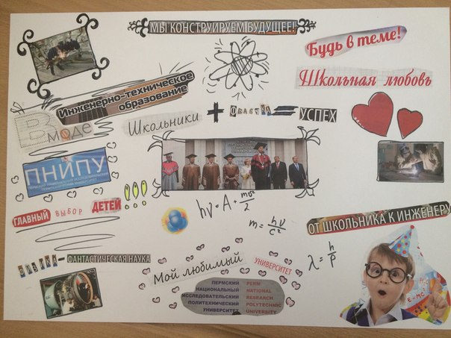

Slide 19
«Речь – удивительно сильное средство, но нужно много ума, чтобы пользоваться им". Георг Гегель.

